Slide 1
স্বাগতম

Slide 2
পাঠ পরিচিতি
শিক্ষক
পাঠ
জাহাঙ্গীর আলম
সহকারি শিক্ষক (বিজ্ঞান)
কাদিরপুর এস. এম. নাথ উচ্চ বিদ্যালয়
অষ্টগ্রাম, কিশোরগঞ্জ
আই ডি নং – ৭২৪ ।
শ্রেণিঃ অষ্টম
অধ্যায়ঃ ৫ম (সমন্বয় ও নিঃস্বরণ)
সময়ঃ ৪৫মিনিট

Slide 3
চল একটি ভিডিও দেখি

Slide 4
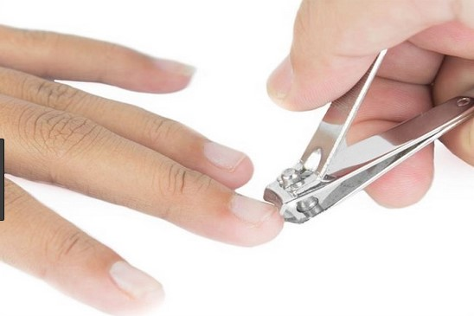
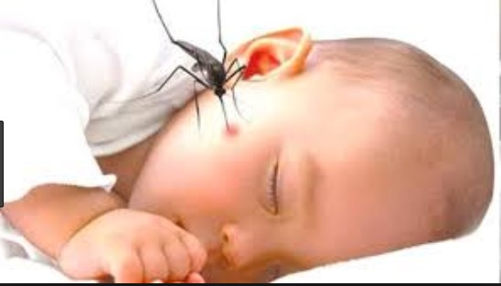
ছবিতে আমরা কি দেখছি
চল আজ আমরা তা জানি
এদের মধ্যে কোনটিতে ব্যাথা লাগছে এবং কেন ?

Slide 5
স্নায়ু তন্ত্র
(স্নায়ু কোষ)

Slide 6
শিখনফল
স্নায়ুতন্ত্র কী তা বলতে পারবে ।
স্নায়ুকোষ কী তা ব্যাখা করতে পারবে ।
স্নায়ুকোষের বিভিন্ন অংশ চিহ্নিত করতে পারবে ।
নিউরন কিভাবে স্নায়ুরতাড়ণা বহন করে তা ব্যাখা করতে পারবে।

Slide 7
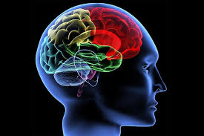
ছবির অঙ্গ গুলির কাজ কী ?
মস্তিস্ক
চোখ
কান
নাক
মুখ
স্নায়ুতন্ত্র
এই অঙ্গ গুলিকে কী বলা হয় ?

Slide 8
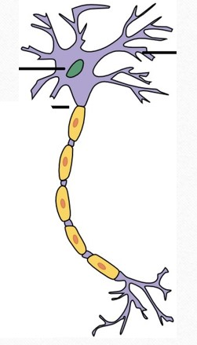
স্নায়ু কোষ কী ?
স্নায়ুতন্ত্রের গঠন ও কাজের এককে স্নায়ু কোষ বা নিউরন বলে ।

Slide 9
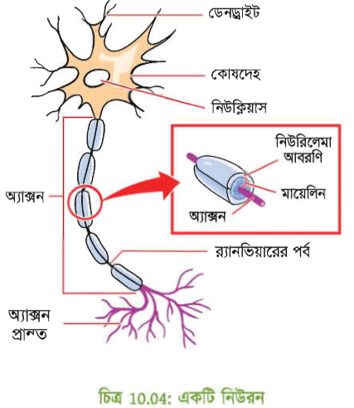
নিউরনের গঠন

Slide 10
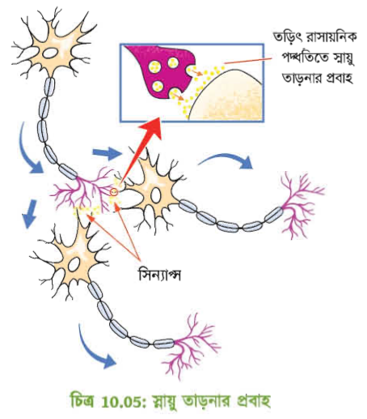
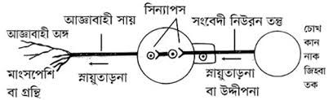
নিউরন কিভাবে স্নায়ুরতাড়ণা বহন করে ?

Slide 11
মূল্যায়ন
স্নায়ুতন্ত্র কী ?
উত্তরঃ অনুভূতি বহনকারী অঙ্গগুলিকে একত্রে স্নায়ুতন্ত্র বলা হয় ৷
নিউরন বলতে কী বুঝ ?
উত্তরঃ স্নায়ুতন্ত্রের গঠন ও কাজের এককে স্নায়ু কোষ বা নিউরন বলে ।
নিউরনের কয়টি অংশ ও কী কী ?
উত্তরঃ ২টি । যথা – ১. কোষদেহ , ২. প্রলম্বিত অংশ ।
স্নায়ুরতাড়ণা বলতে কী বুঝ ?

Slide 12
বাড়ির কাজ
প্রশ্নঃ নিউরনের চিহ্নিত চিত্র আঁক ।

Slide 13
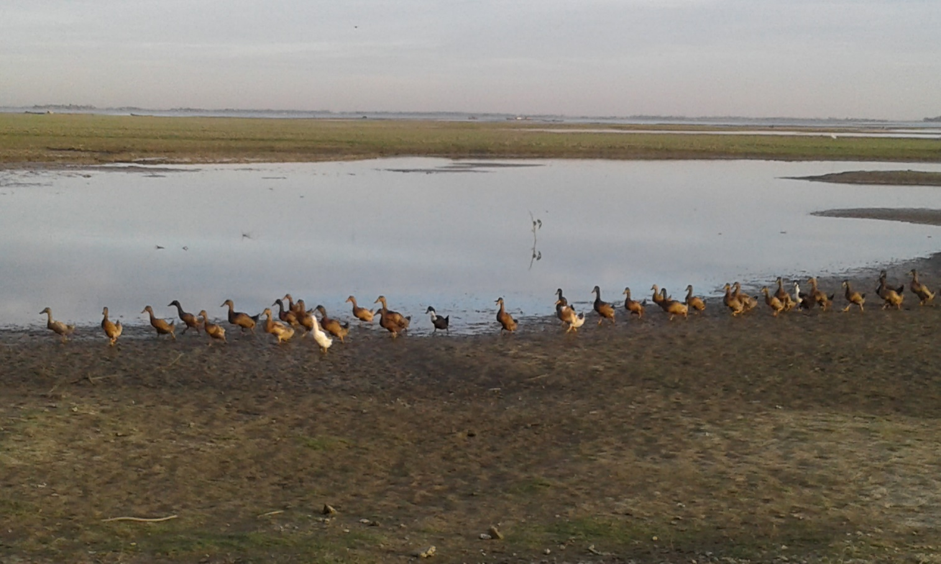
ধন্যবাদ

